Slide 1

Tafeltaken basis
Black Eagles Rosmalen

Slide 2
Wat gaan we doen?
Basis afspraken tafelen
Wat wordt er van je verwacht?
  Taken timer en scorer
  Taken 24 seconden klok
  Gebruik tablet en digitaal wedstrijdformulier

Slide 3
Basis afspraken
Wedstrijden tm U16 teams tafeltaken door ouders
  Timer
  Scorer
Vanaf U16 team gaan spelers verplicht ingeplande zaaltaken uitvoeren bij thuiswedstrijden andere teams
  Scheidsrechter
  Scorer
  Timer
  24-seconde klok (bij wedstrijden landelijk niveau)

Slide 4
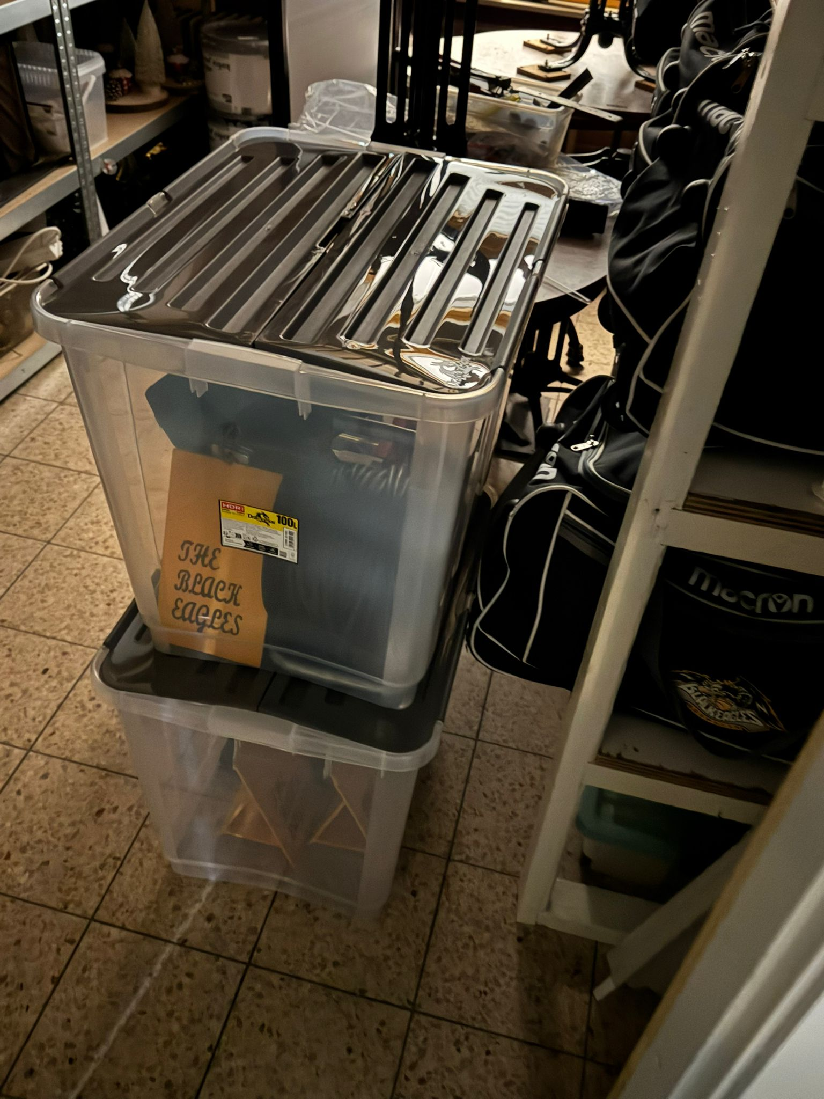
Wat wordt van je verwacht?
  Je bent onpartijdig, samen met de scheidsrechter !
  Klaarzetten/opstarten/opruimen
    Banken (2 hoog) voor spelers langs veld klaarzetten
    Tafel en stoelen klaarzetten middenlijn. (Staan in Black Eagles hok en vergaderruimte)
    Ophalen krat met tafelspullen in opberghok kantine met daarin:
      “bal bezit pijl”
      2 "teamfouten bordjes"
      Snoerhaspel voor aansluiten en uitrollen naar de tafel
      Scorebord veld 1 (veld 2 ophalen bij beheerder)
    Tablet ophalen in kantine. NBB app opstarten op de tafel
    Scorebord aansluiten en instellen (komt straks terug)
    Laatste wedstrijd? Alles weer netjes opruimen en terugbrengen.
Notes:
Onpartijdig
Je maakt deel uit van de jurytafel. Dat wil zeggen dat je samen met de scheidsrechters ONPARTIJDIG bent!
Wanneer de scheidsrechters bijvoorbeeld niet weten wat er in een bepaalde situatie gebeurde, kunnen ze dat aan jou vragen.
Laat je niet afleiden door anderen. Blijf betrokken bij de wedstrijd, zodat je geen fouten maakt.
Klaarzetten en opruimen doe je met z’n allen!

Slide 5

Wat wordt van je verwacht?
  Taken timer
    Tijd starten en stoppen
    Balbezit pijl
    Scores en eventueel fouten op scorebord zetten
    Ondersteunen scorer (2e paar ogen)
    Bordjes teamfouten
    Time outs, wissels aangeven met zoemer
  Taken scorer
    Vastleggen van de wedstrijd in NBB app op tablet
    Aangeven 4e teamfout aan timer
Blijf communiceren !
Notes:
De scorer opent de NBB app en zorgt samen met de scheidsrechter dat de wedstrijd officieel kan beginnen. Wordt later uitgelegd hoe dit werkt. De timer zorgt voor de juiste instelling van het scorebord. Dit leggen we ook later uit.

Slide 6
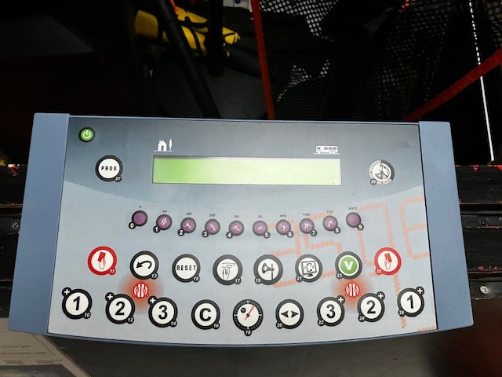
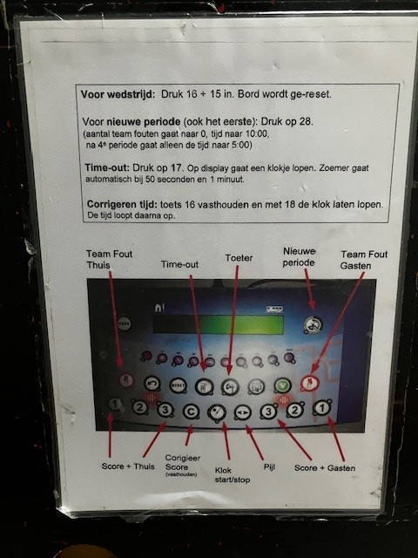
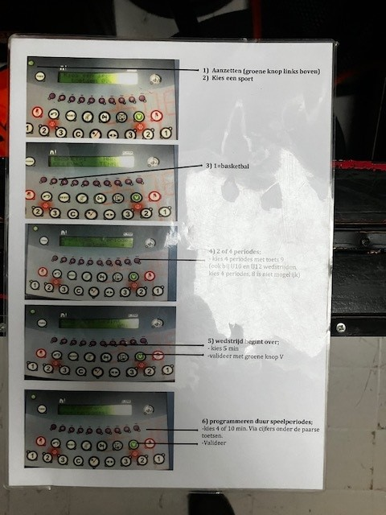
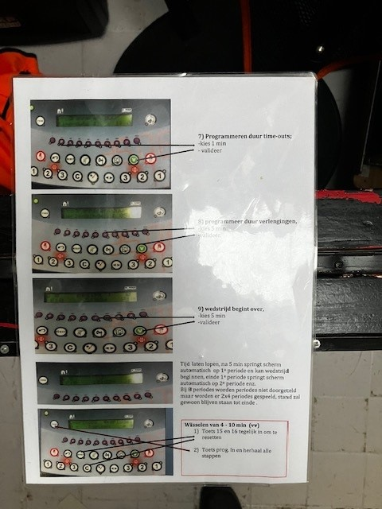
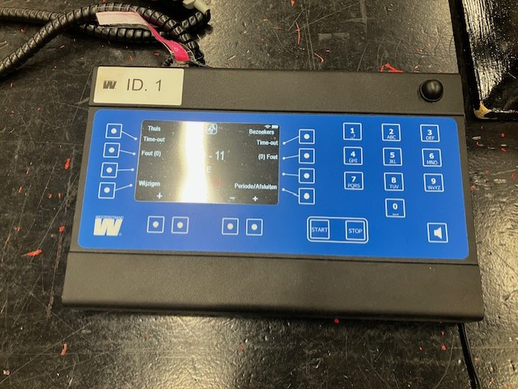
Taak Timer: Gebruik scoreborden
Aansluiten en instellen scorebord.
Instructies op de tafel geplakt, stap voor stap volgen.
Notes:
Instructies liggen in Black Eagles hok. Stap voor stap te volgen. Toelichting knoppen is op tafel geplakt.
Vrije worp 1 punt
Veldscore 2 punten
Buiten de grote halve cirkel rond bucket 3 punten

Slide 7
  Taak Timer: Tijd starten en stoppen
Tijdsduur wedstrijd:
  U10 en U12: 8 x 4 minuten (Let op: Er kunnen max 4 periodes worden ingesteld dus bij u10/12 resetten in rust en opnieuw instellen op 4 periodes. Zet bij veld 2 de periodetijden op 4 minuten. Staat automatisch op 10)
  Vanaf U14 4 x 10 minuten
  Doorlopende tijd, dus na een score loopt de tijd door muv laatste 2 minuten van de wedstrijd
Start tijd → Op moment dat bal door speler in veld wordt aangeraakt
  Bij sprongbal als de bal wordt aangeraakt.
  Bij inname bal na fluitsignaal op moment dat speler in veld bal aanraakt.
  Bij een laatste vrije worp als hij geslaagd is, wanneer de bal na inname in het veld wordt aangeraakt. Als mis is, wanneer de bal de ring raakt.
Stop tijd → Bij ieder fluitsignaal
  Tijdens vrije worpen en time outs staat de tijd stil.
  Laatste 2 minuten van de wedstrijd na elke score tijd stil totdat na inname de bal in het veld wordt aangeraakt.

Slide 8
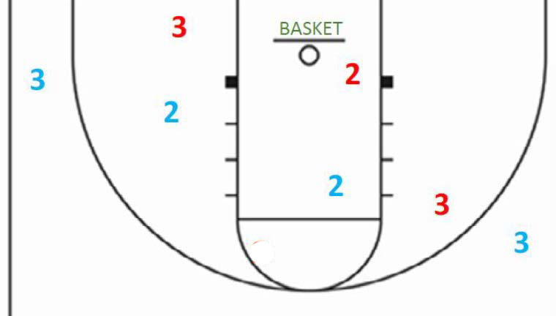
Taak Timer: Scores bijhouden op scorebord
1,2 of 3 punten?
  Geeft de scheidsrechter aan door 1, 2 of 3 vingers op te steken.
  Afwijkende regel U10/U12. Alles buiten de bucket raak geschoten is 3 punten!
  Vrije worp is altijd 1 punt
  De scheidsrechter geeft dit aan!! Bij twijfel dus vragen aan de scheidsrechter
Als er geen score wordt toegekend maakt de scheidsrechter een scharende beweging van de armen voor de borst langs.
U10‐12 of U14 en ouder

Slide 9
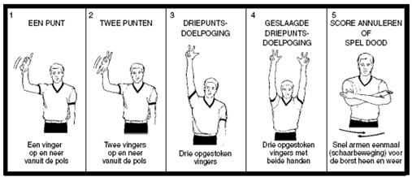

Slide 10
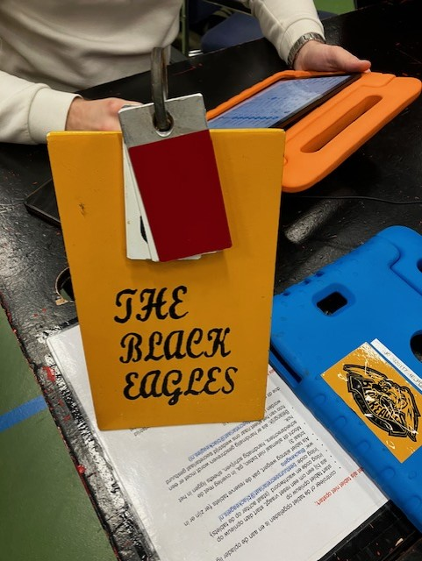
  Taak Timer en scorer: Teamfouten bijhouden
Bij 4e teamfout in één kwart (bij u10/u12 twee partjes) rode bordje omklappen op teamfoutenbord bij team met 4 teamfouten. Elke vgl fout van dat team is vrije worpen.
    Tablet geeft dit aan. Scorer informeert Timer die bordje bijhoudt.
    Fouten kan je op scorebord registreren.
    Scheidrechter op attenderen

Slide 11
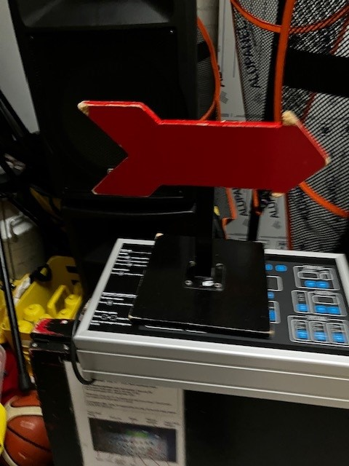
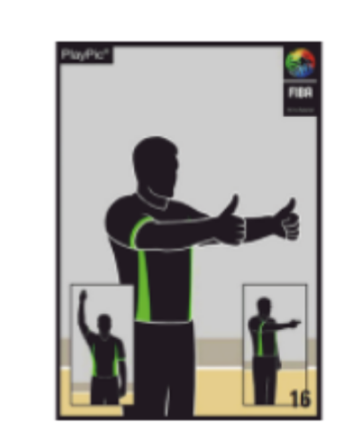
Taak Timer: Balbezit pijl
Na de sprongbal (start wedstrijd) is er beurtelings recht op balbezit.
Wanneer draait de pijl?
  Team A heeft na de eerste sprongbal balbezit (vast of dribbel), pijl gaat naar speelrichting team B.
  De pijl wordt gedraaid na een sprongbal situatie → Scheidsrechter geeft dit aan door 2 duimen op te steken na een fluitsignaal.
  De pijl wordt gedraaid na inname bij de start van een nieuwe periode of kwart.
  De pijl wordt gedraaid bij aanvang rust omdat dan de speelrichting van de teams ook wisselt.
  Draai de pijl pas als de bal is ingenomen om verwarring te voorkomen.
Notes:
Een wedstrijd heeft één sprongbal: aan het begin van het eerste kwart. Daarna wordt het balbezit bepaald door de beurtelings balbezit-pijl. Deze pijl wijst vanaf de tafel in de speelrichting van het team dat de volgende keer recht heeft op balbezit.
Bij de start van de wedstrijd wordt de bal door een van de springers getikt. Daarna heeft een van beide teams balbezit (de bal met twee handen vast). Als team A als eerste balbezit heeft, dan wordt de pijl in de speelrichting van team B gedraaid. Het is dus niet belangrijk welke speler de bal als eerste tikt;
Een sprongbal situatie wordt door de sceidsrechter met 2 duimen omhoog aangegeven. Dit kan zijn omdat 2 spelers tegelijk de bal vast hebben of omdat de scheidsrechter niet goed heeft kunnen beoordelen voor wie het balbezit is bij een uitbal.
Draai de pijl pas om nadat de bal is ingenomen om verwarring te voorkomen.

Slide 12
Taak Timer: Wissels en Time Outs
Worden aangevraagd bij de tafel door coach of speler.
Wissels
  Na een fluitsignaal.
  Na een laatste gemaakte vrije worp.
  In laatste 2 minuten wedstrijd na een score.
  Zoemer indrukken en scheidsrechter ziet Timer met gekruiste armen boven hoofd.
  Time out
    Na een fluitsignaal.
    Na score tegenstander van team dat time out aanvraagt (timeout vragende team heeft balbezit)
    Na een laatste gemaakte vrije worp
    Zoemer indrukken en scheidsrechter ziet Timer met wijsvinger tegen palm andere hand omhoog.
    U10/U12 hebben geen wissels of time outs.

Slide 13
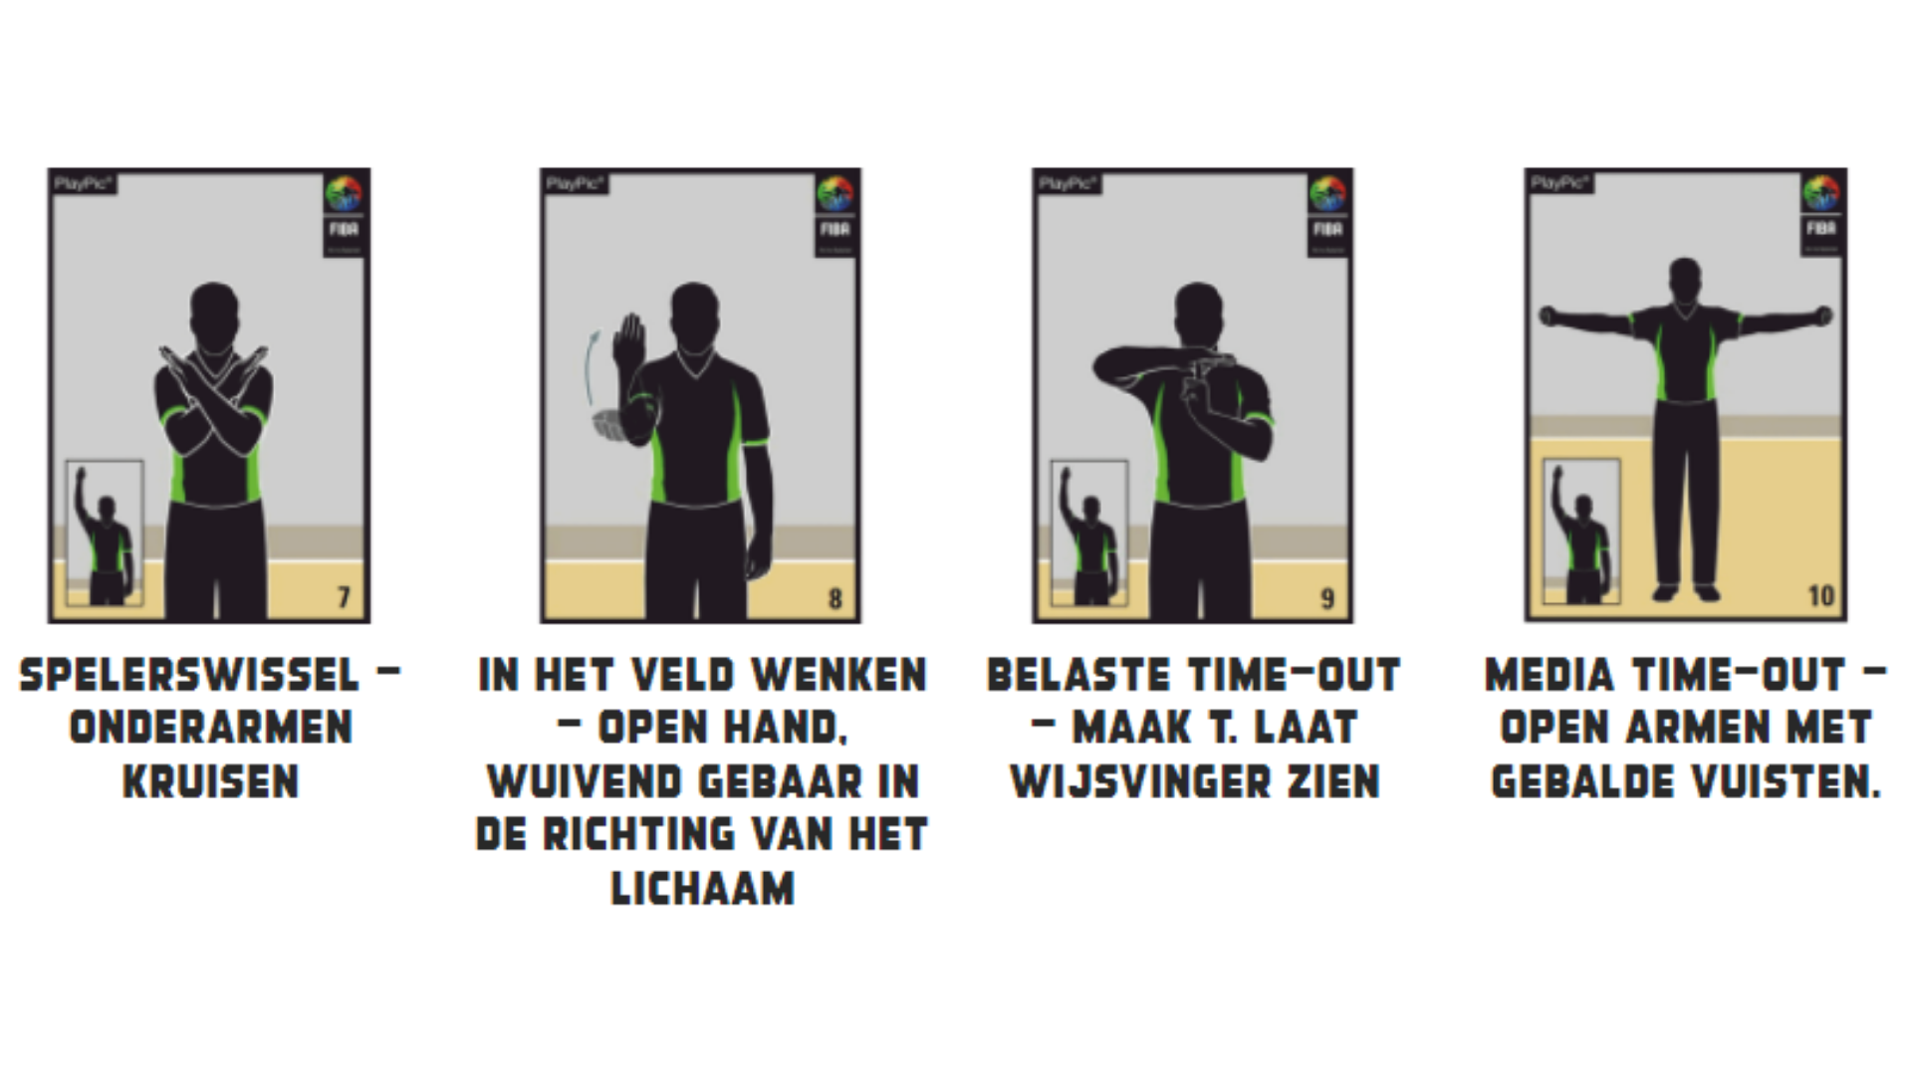

Slide 14
24-sec klok bij landelijke wedstrijden
Bij eredivisiewedstrijden spelen we met de 24-secondenregel. Als 24-secondenoperator bedien je de zichtbare klok (digitaal) of niet-zichtbare klok. Beide klokken hebben twee knoppen. De start en stop en de reset.
De 24-secondenregel houdt in dat het team dat in balbezit komt, 24 seconden de tijd heeft om een doelpoging te
maken. Een doelpoging betekent dat de bal ten minste de basketring raakt.
Instructies werking liggen in Black Eagles hok

Slide 15
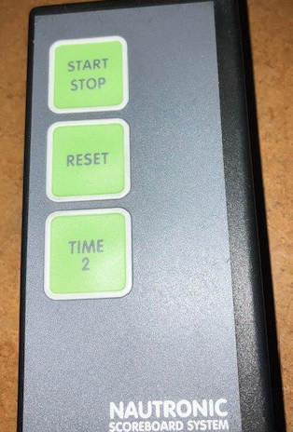
24-seconden klok Bediening
(indien van toepassing)
Om de 24 seconden klok te starten of stoppen, druk op de start/stop knop (bovenste knop)
Om de 24 seconden klok te resetten naar 24, druk op reset/ time 1 (middelste knop)
Om de 24 seconden klok te resetten naar 14 seconden druk op 2x Time 2
(onderste knop)

Slide 16
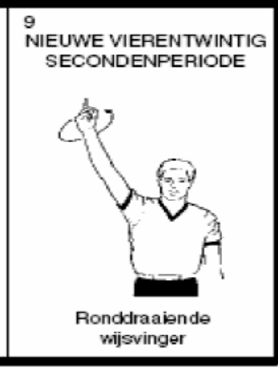
Resetten van 24 sec klok
Let op de scheids wat je moet doen !!
Reset naar 14 seconden
na een fout van het team dat niet in balbezit is en de klok staat op minder dan 14 seconden
bal raakt de ring en er is een aanvallende rebound
voetbal van verdedigende team, schotklok staat op minder dan 14 seconden.
balbezit wijzigt na fout of overtreding, inname op de aanvalshelft
in laatste 2 minuten of verlenging(en), bij balbezit op verdedigings-helft en coach kiest voor inname op aanvalshelft en de klok staat op meer dan 14 seconden
Reset naar 24 seconden
na een score
bal raakt de ring en er is een verdedigende rebound
Indien balbezit wijzigt van team (steal, bal is uit), dan reset naar 24 seconden.
balbezit wijzigt na fout of overtreding, inname op de verdedigings-helft
Indien sprake is van een FOUT, dan de plaats van de overtreding (of waar de bal opnieuw moet worden ingenomen) bekijken. Is het op de eigen helft dan de schot-klok resetten naar 24 seconden.
Geen reset in alle andere gevallen.
Notes:
De (schot)klok moet dus gestart worden als er BALBEZIT is. Dat is het moment na een inworp (of sprongbal) als de eerste speler de bal vast heeft. Dus NIET op het moment dat de pass gegeven wordt OF wordt aangeraakt! Bij het begin van de wedstrijd staat de schotklok op 24 seconden. Wanneer de bal live is gaat de klok lopen. Het handigste is om de vinger dan op onderste knop (time 2) te houden. Wanneer de bal namelijk de ring raakt, gaat deze bij een aanvallende rebound op 14 seconden en verdedigende rebound op 24 seconden. Dus niet resetten wanneer er een schotpoging is gedaan, of wanneer de bal alleen maar het bord raakt. Pas wanneer de bal de ring raakt, dan gaat de nieuwe 14 (of 24) seconden in. Dit geldt ook, wanneer de bal tussen het bord en de ring vast blijft zitten, wat met de nieuwe regels resulteert in een sprongbal situatie. Wanneer de verdedigende partij balbezit heroverd, dan gaat de schotklok naar 24 seconden. Balbezit is er pas wanneer de bal echt onder controle van een speler is, niet wanneer deze hem alleen maar aanraakt of wanneer 2 (of meer) spelers bezig zijn om de bal te veroveren. Wanneer het aanvallende team een fout of overtreding maakt, waarna het spel dus gestopt is, en het andere team mag de bal innemen op de aanvallende helft, dan wordt de klok gereset op 14 seconden. Als de bal ingenomen wordt op de verdedigende helft dan, dan wordt de klok gereset op 24 seconden. Tegenwoordig wordt de bal na een onsportieve of diskwalificerende fout op de aanvalshelft ingenomen, dus gaat de schotklok naar 14 seconden. Bij een Technische fout voor het team in balbezit blijft het team in balbezit, en wordt de schotklok NIET gereset. Bij een 32 Technische fout door het team dat niet in balbezit is wordt de schotklok op 14 seconden gereset wanneer de schotklok onder de 14 seconden staat. Wanneer de scheidsrechter fluit voor een voetbal overtreding (hij/zij wijst naar de voet) van de verdediging en het balbezit blijft dus bij het aanvallende team en de schotklok staat onder de 14 seconden met bal inname op de aanvalshelft, dan wordt de klok gereset naar 14 seconden. Indien op verdedigingshelft, dan gaat de klok naar 24 seconden. In de laatste 2 minuten van de laatste periode en in eventuele verlengingen mag de coach van het team in balbezit en het balbezit is op de eigen verdedigende helft NA een door hem/haar aangevraagde time-out aangeven waar de bal wordt ingenomen. Kiest hij/zij voor de eigen (verdedigings-) helft, dan blijft de schotklok staan wat het was. Kiest de coach voor de aanvalshelft en de klok staat op meer dan 14 seconden, dan wordt de schotklok gereset naar 14. Bij minder dan 14 seconden op de schotklok, dan blijft deze daar op staan.

Slide 17
Gebruik tablet en NBB software
Instructies samengevat op de jurytafel
Notes:
U16 spelers worden aan het begin van het seizoen ingedeeld om te oefenen bij wedstrijden van U14 en lager, waarbij ouders ook worden ingedeeld om te tafelen. Het is de bedoeling dat je tijdens deze wedstrijden oefent met hen. Als je een vraag hebt over de tablet kan je het gerust ook aan de scheidsrechters vragen.
Let op: het is niet zichtbaar in de basketbal app dat je bent ingedeeld voor zo’n oefensessie. Als je teammanager je hiervoor indeelt moet je het dus zelf goed in je agenda zetten!

Slide 18
Vóór de wedstrijd
Haal de tablet en opladers op bij de bar, uit de kast/kluis of deze ligt al op de wedstrijdtafel.
Start de applicatie “Basketball.nl”.
Selecteer de juiste wedstrijd.
Notes:
Controleer of de tablet voldoende opgeladen is; leg hem eventueel aan de oplader tijdens het tafelen. Let op: Op de tablets van de vereniging is de applicatie ingesteld op het account van Black Eagles. Je kunt niet tafelen op een eigen tablet.
Code kluis is 1210A

Slide 19
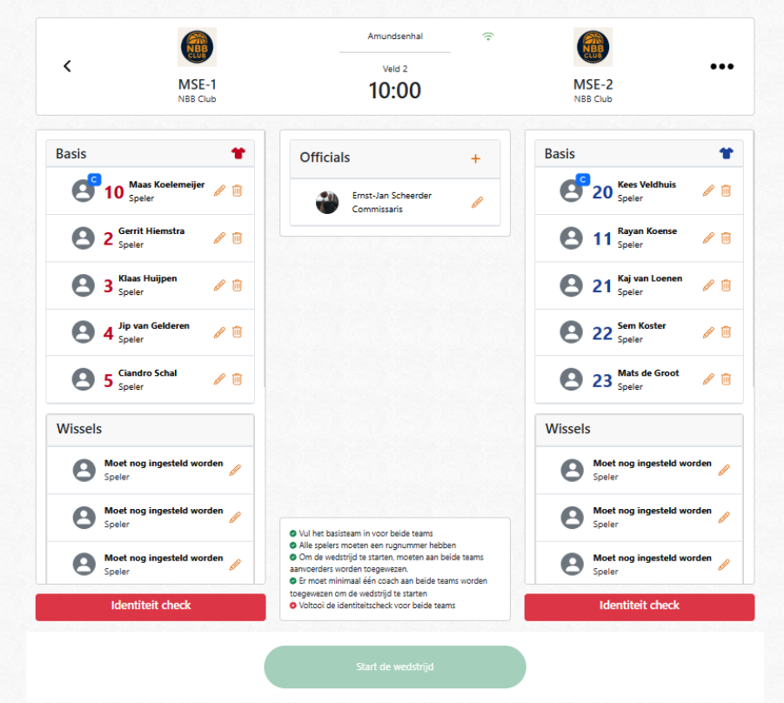
Teamopgave, taak coach/teammanager
De coach heeft een basis en wisselspelers met rugnummers ingevoerd. Zo niet, waarschuw de coach
Scheidsrechter doet identiteit check spelers!
Als alles ok is, licht de "start wedstrijd" knop groen op en druk je er op.
Notes:
De coaches (of teammanagers) moeten dit al vóór de wedstrijd zelf doen in de Basketball.nl applicatie, op hun eigen smartphone of tablet. Is dat niet gebeurd, vraag ze dit alsnog met spoed te doen! Gebruik hiervoor bij voorkeur niet de tablet van Black Eagles, alleen als er geen andere mogelijkheid is.
Voor elk team moet de coach dit doen:

Slide 20
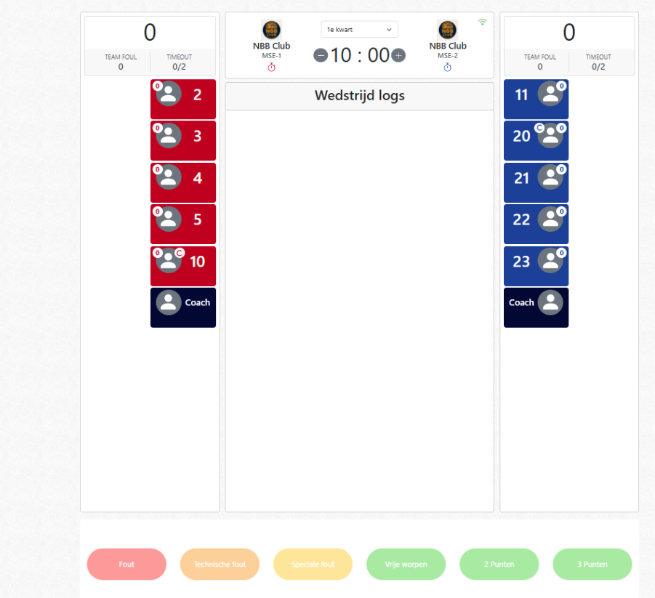
Startscherm wedstrijd. Voor demo slechts met 5 spelers!!

Slide 21
DEMONSTRATIE
https://basketball.nl/kennishub/club-basketball-nl/digitaal-wedstrijdformulier/
Open het DWF (digitaal wedstrijdformulier)
Log in met je NBB account
Klik linksboven op poppetje en op demo mode
Hier kan je "oefenen"

Slide 22
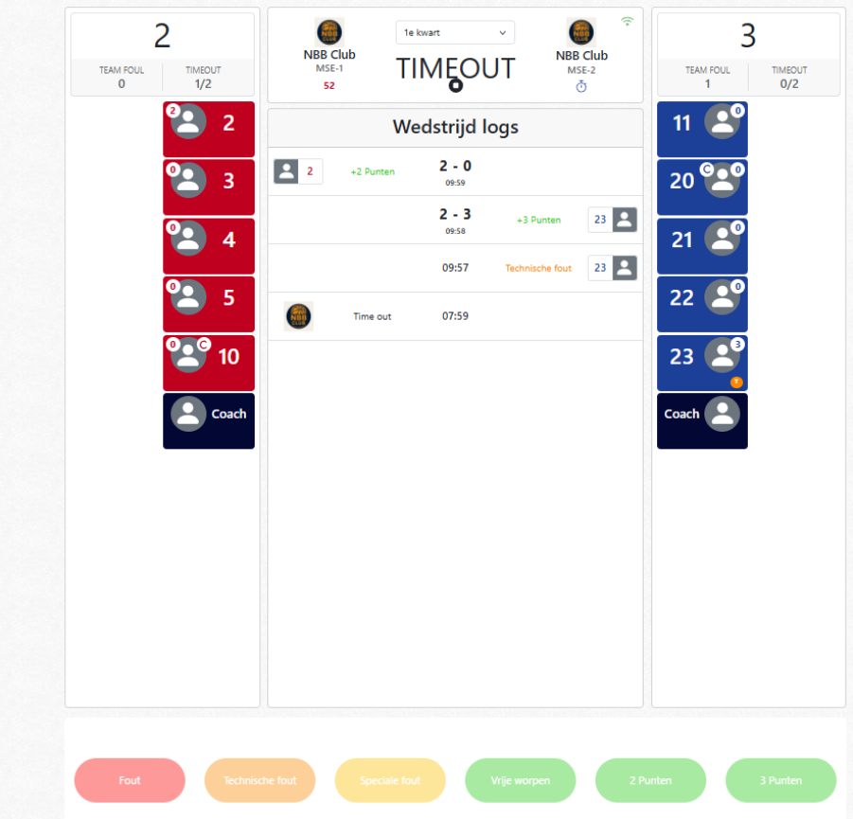
Demo
Klik op speler + gebeurtenis
Volg het menu als dit oppopt
Foutje? Aanklikken en op prullenbak, bevestigen

Slide 23
Controleer of “1e kwart” is ingesteld boven in scherm in dropdown menu midden
Na elke gebeurtenis gaat de klok 1 seconde omlaag. Je kan er ook voor kiezen elke minuut of gebeurtenis de klok aan te passen met de + - knoppen naast de tijd.
De gebeurtenissen verschijnen onder “Wedstrijd logs”, met de laatste gebeurtenis onderaan.
Na een kwart controleren, eventueel corrigeren en op volgende kwart zetten. Tijd gaat automatisch naar 10 of 4 minuten.
Notes:
Hierdoor worden de gebeurtenissen in de juiste volgorde vastgelegd, ook al klopt de tijd misschien niet precies.

Slide 24
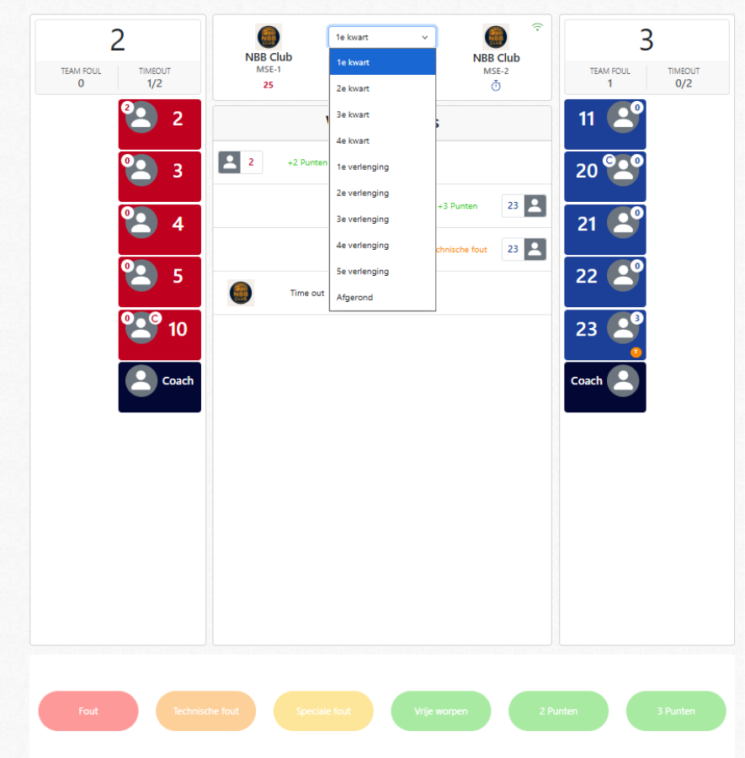
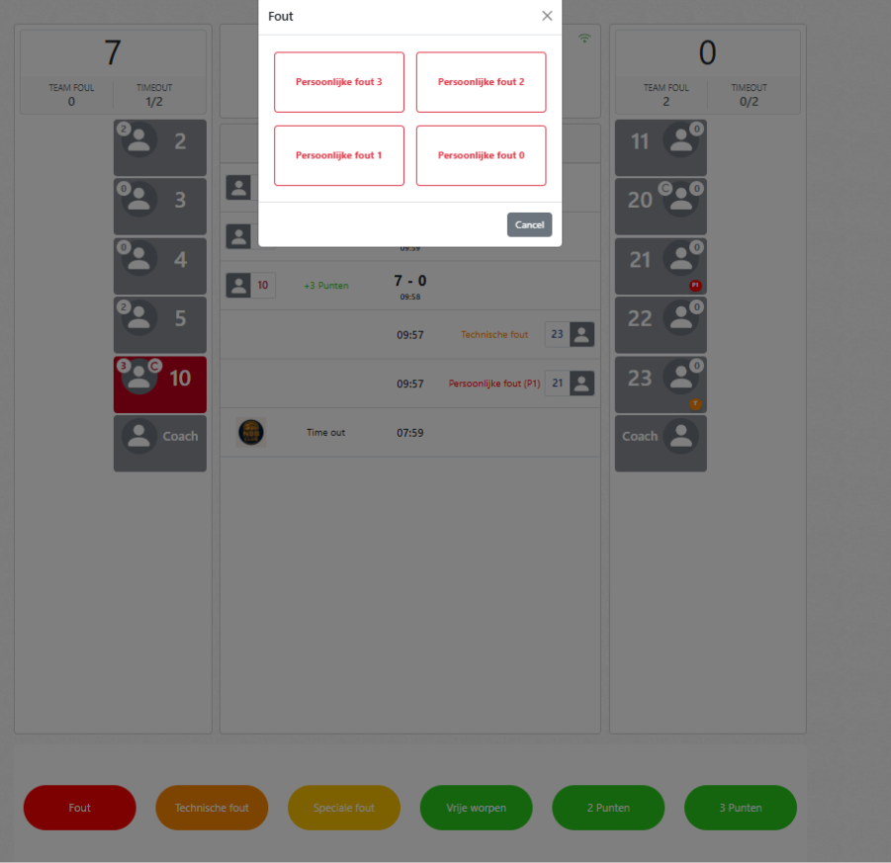
Nieuw kwart
Persoonlijke fout, pop up

Slide 25
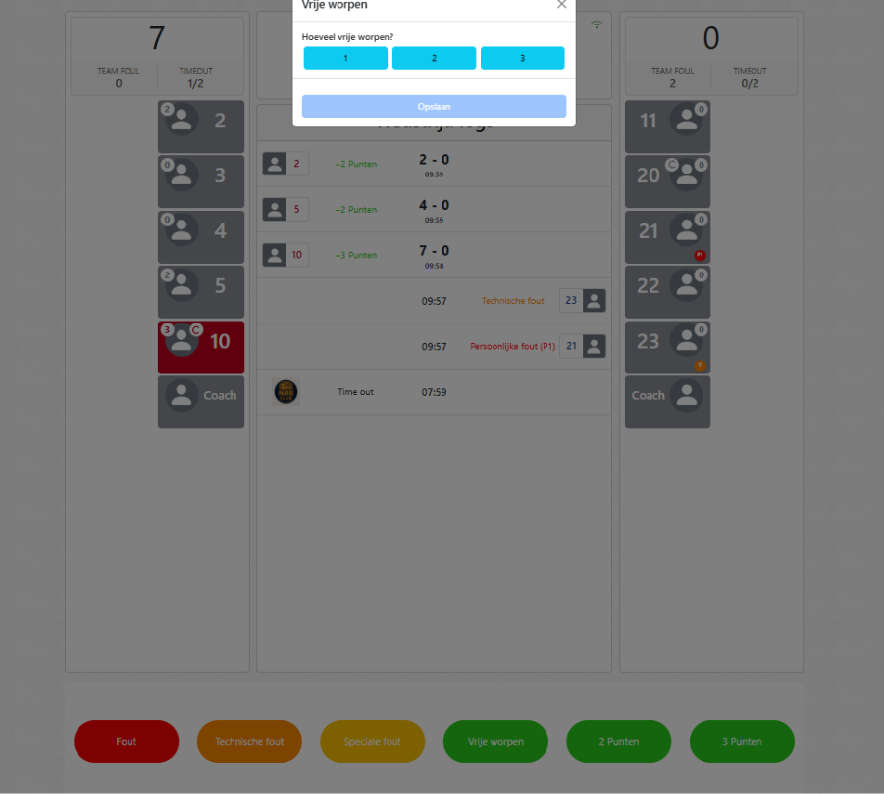
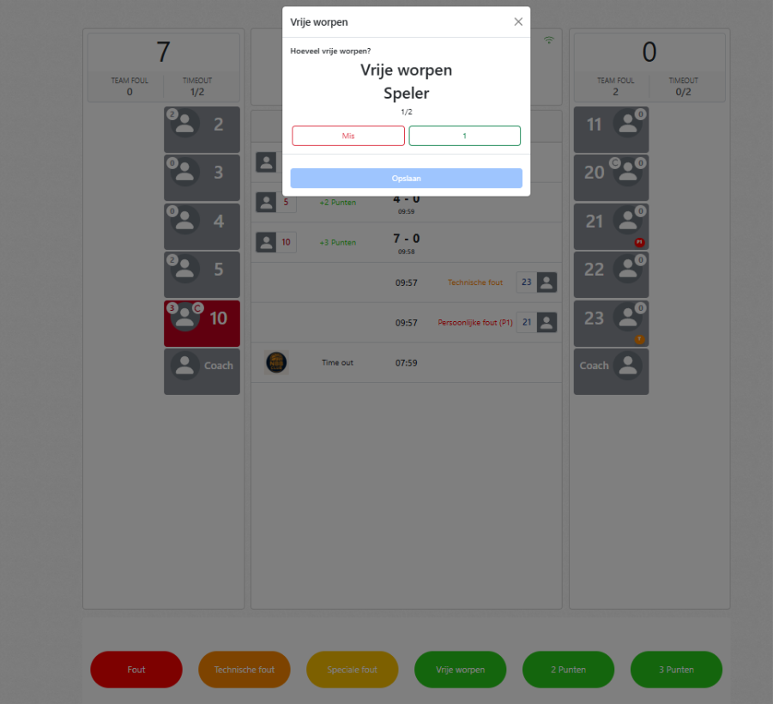
Pop up bij vrije worpen, geef per vrije worp in wat is gebeurd
Pop up bij vrije worpen, kies aantal

Slide 26
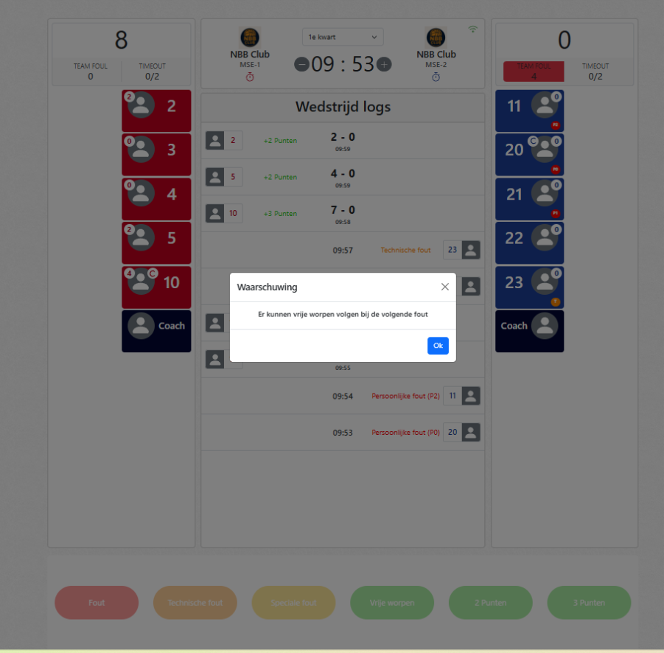
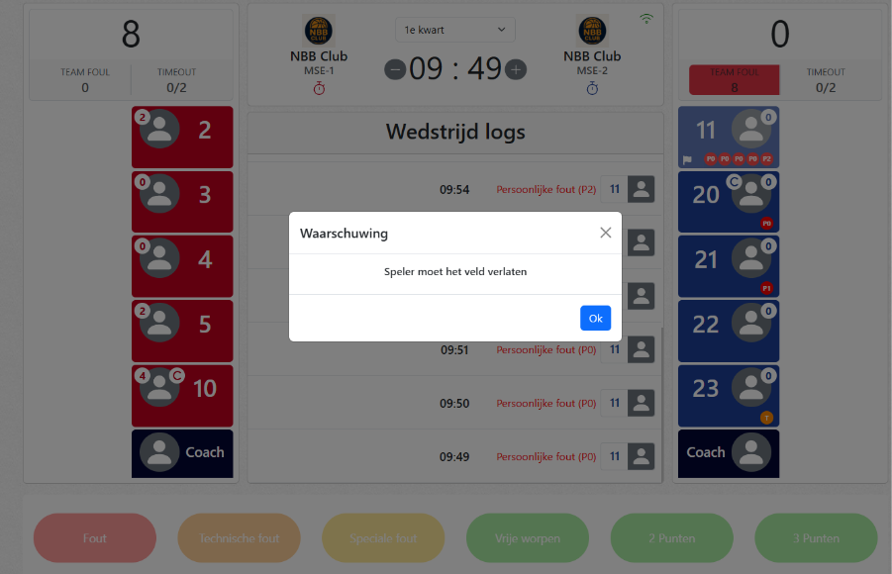
Pop up 4e teamfout
Pop up 5 persoonlijke fouten

Slide 27
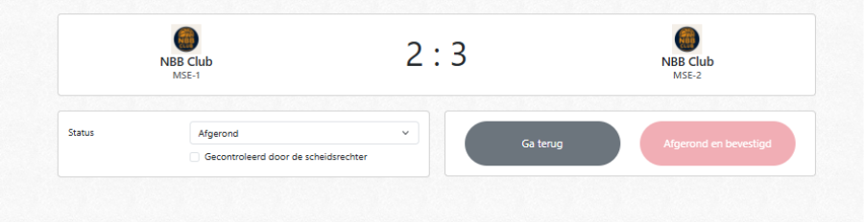
Afsluiten wedstrijd

Slide 28
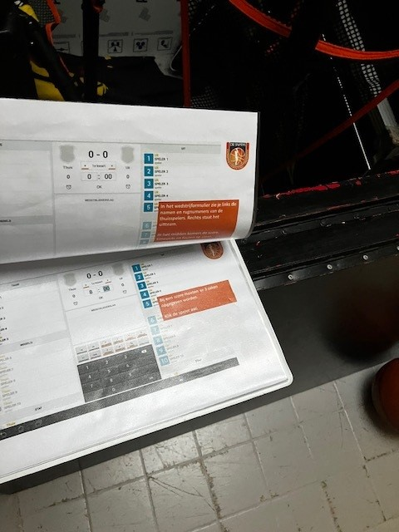
Vragen?????

